Slide 1
Интерактивная таблица
Менделеева
Веб-приложение для изучения химии
Сугаипов Арсен, 10 «В» класс
ЧОУ «Газпром школа Санкт-Петербург»
Руководитель: Вострикова Л. В.

Slide 2
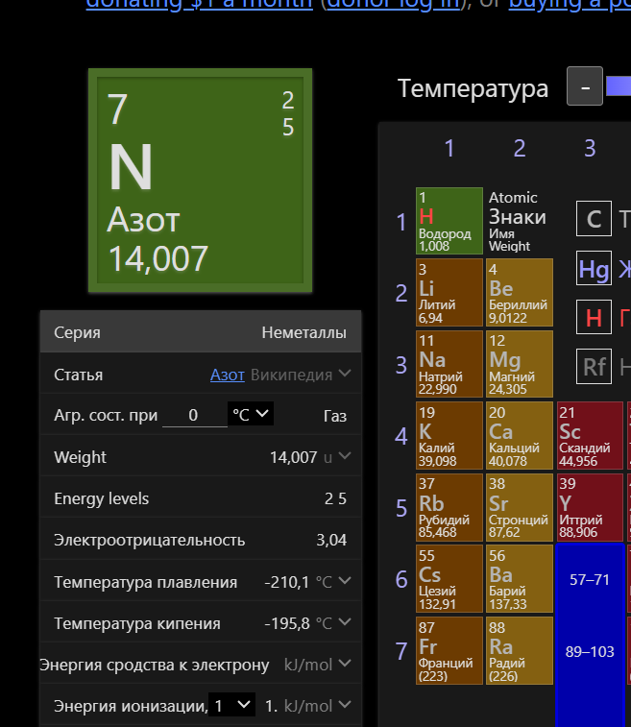
Проблема
Справочные материалы перегружены и неудобны
Скриншот аналога
(ptable.com и т. п.)
Классические таблицы не подходят для быстрого поиска
Учебные инструменты разрознены (сайты, приложения, конспекты)
Мобильные версии ограничены и неудобны

Slide 3
Цель проекта
Создать удобный интерактивный инструмент для изучения химии, объединяющий ключевые справочные и вычислительные функции в одном веб-приложении с современным интерфейсом и возможностью работы без интернета.
Объект
Предмет
Процесс изучения химических элементов и их соединений учащимися средней школы
Информационная модель периодической системы и методы её интерактивного представления

Slide 4
Задачи
1
Разработать интерактивную таблицу со всеми 118 элементами
2
Реализовать таблицу растворимости с реальными цветами веществ
3
Создать умный поиск по формулам и названиям
4
Добавить калькулятор молярной массы и уравниватель реакций
5
Адаптировать под ПК, планшеты и смартфоны

Slide 5
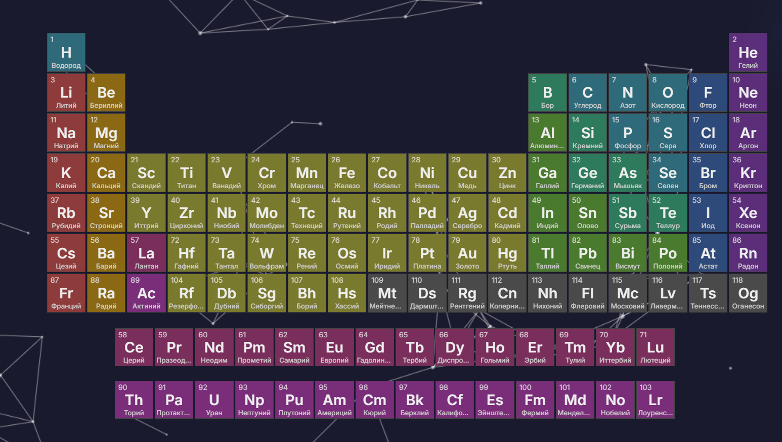
Решение
Разработан веб-инструмент для изучения химии
Скриншот приложения
(главная таблица)
Объединяет несколько учебных функций в одном месте
Минимизирует визуальную перегрузку
Работает без интернета (PWA)

Slide 6
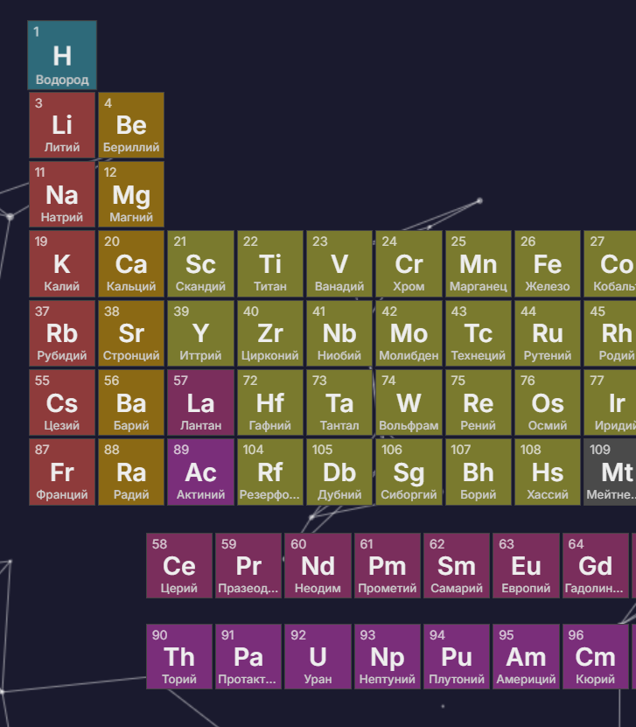
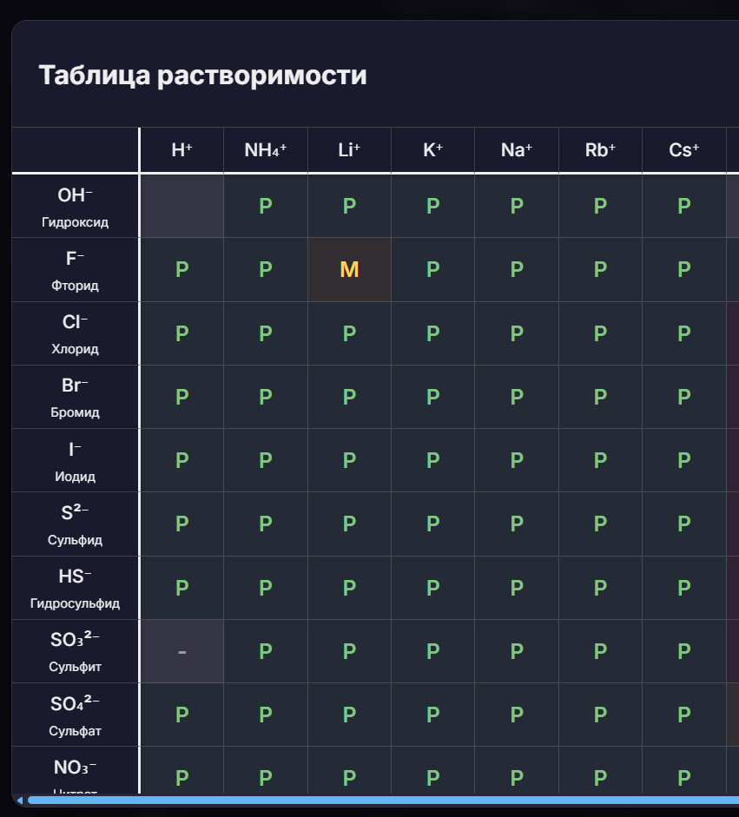
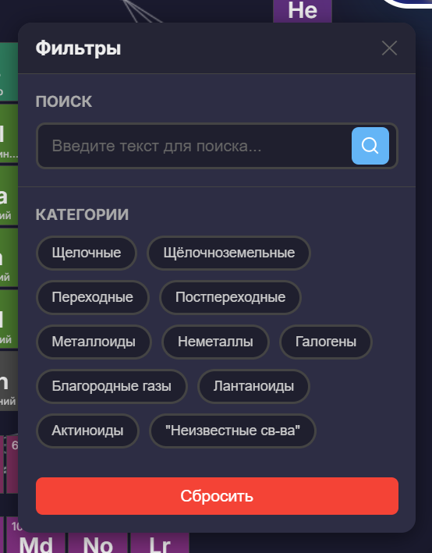
Ключевые возможности
Периодическая таблица
Таблица растворимости
Умный поиск
118 элементов · 20+ параметров · 40+ аллотропов
384 соединения · реальные цвета 100+ веществ
Формулы, названия, тривиальные имена
скриншот
скриншот
скриншот

Slide 7
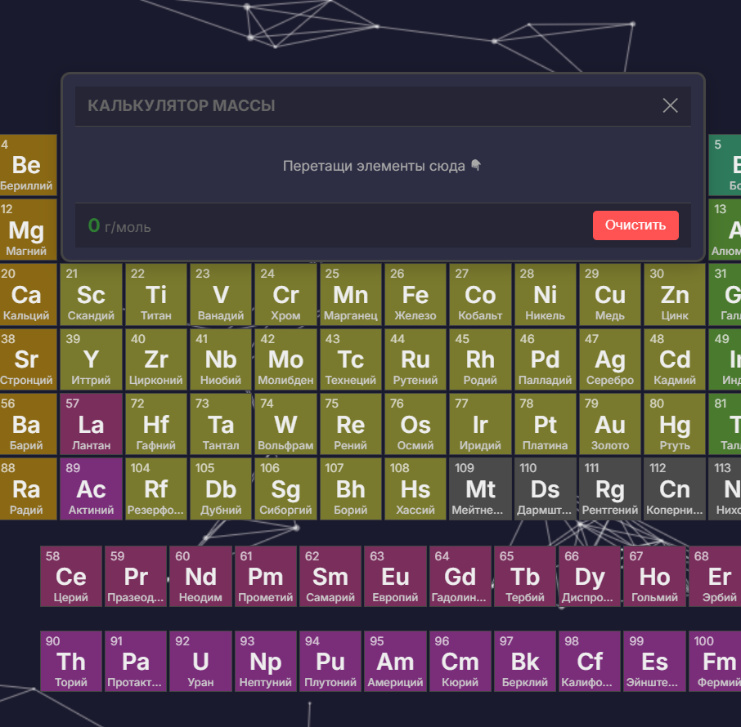
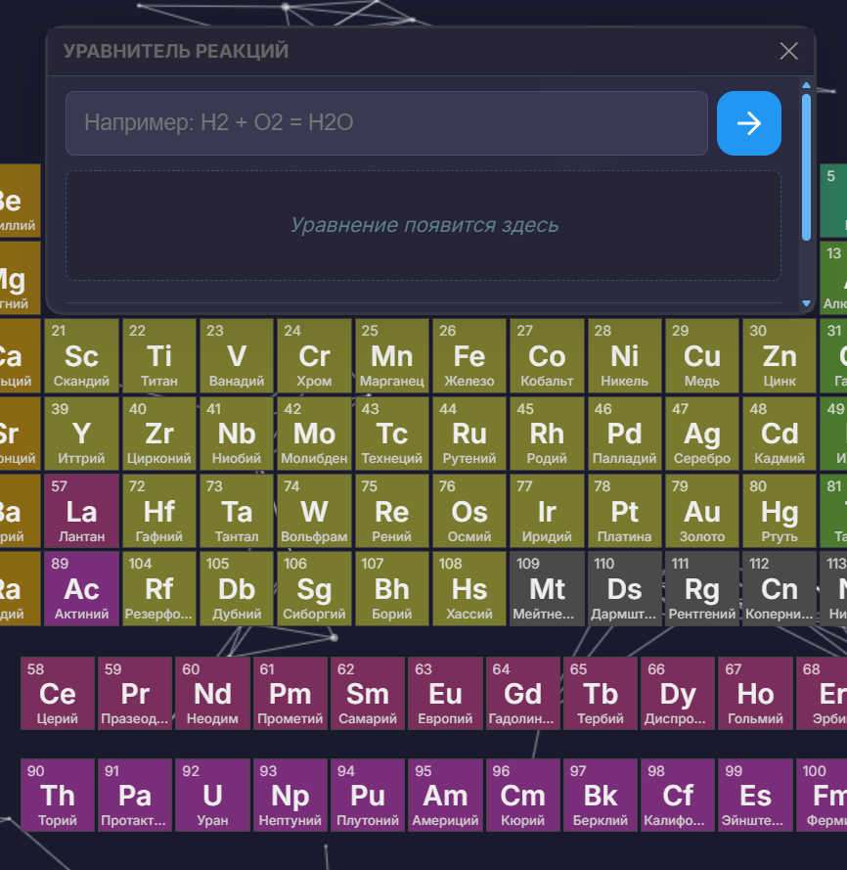
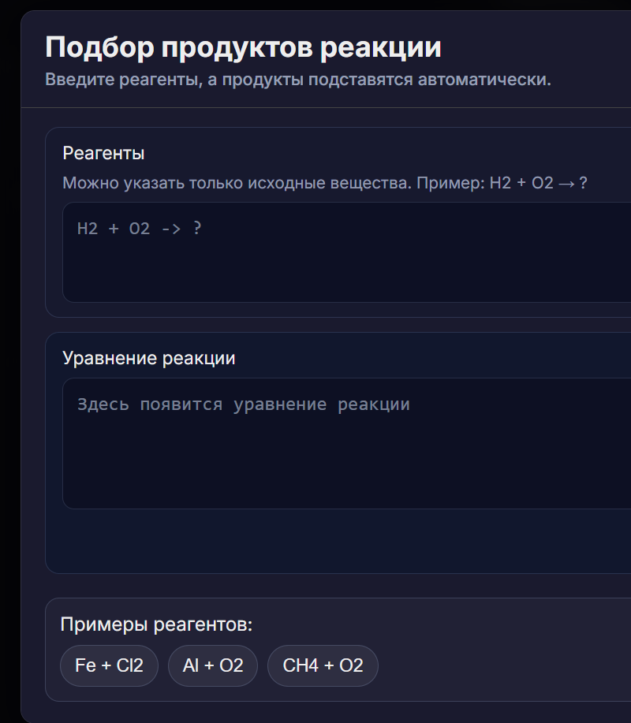
Ключевые возможности
Калькулятор массы
Уравниватель реакций
Режим реакций
Drag & Drop на ПК · касание на телефоне
Автоподбор коэффициентов
Составление полной химической реакции по введенным реагентам
скриншот
скриншот
скриншот

Slide 8
Отличия от аналогов
Аналоги
Химический Ассистент
✕
Перегруженный интерфейс
✓
Минималистичный интерфейс
✕
Медленный поиск
✓
Мгновенный поиск по формулам
✕
Разные сервисы для разных задач
✓
Всё в одном приложении
✕
Нет оффлайн-режима
✓
Полный оффлайн через PWA
✕
Устаревшие данные
✓
Актуальные данные 2025 года

Slide 9
Технологии
HTML5 + CSS3
JavaScript
Canvas API
Вёрстка и стили интерфейса
Логика приложения, ~40 000 строк
Интерактивные частицы и атомы на фоне
PWA
Адаптивный дизайн
GitHub Pages
Оффлайн-режим и установка
ПК, планшеты, смартфоны
Бесплатный хостинг

Slide 10
Результат
118
384
100+
~40k
элементов
соединения
цветов веществ
строк кода
✓
Рабочий продукт, опубликованный на GitHub
✓
Корректная работа на ПК, планшетах и смартфонах
✓
Успешное тестирование в Chrome, Firefox, Safari, Edge
✓
Положительная обратная связь от одноклассников и учителя
✓
Размер ~150 КБ, загрузка менее 1 секунды

Slide 11
Планы развития
Правила реакций
Удобный сборник правил химический реакций
Расширение базы реакций
Больше типов реакций и примеров
Мультиязычность
Русский, английский, казахский
Оптимизация интерфейса
Улучшения по обратной связи пользователей

Slide 12
Спасибо за внимание!
layfhaker.github.io/mendeleevtable
Сугаипов Арсен · 10 «В» класс
ЧОУ «Газпром школа Санкт-Петербург» · 2026

